Slide 1


Slide 2
LUYỆN TẬP 2
Viết đoạn văn kể việc đã làm cùng người thân

Slide 3

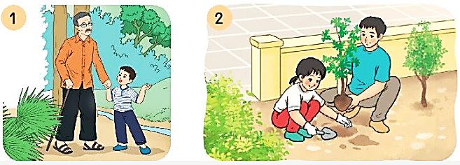
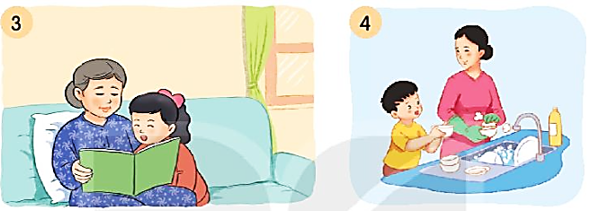
1. Quan sát tranh, nêu việc các bạn nhỏ đã làm cùng người thân.

Slide 4
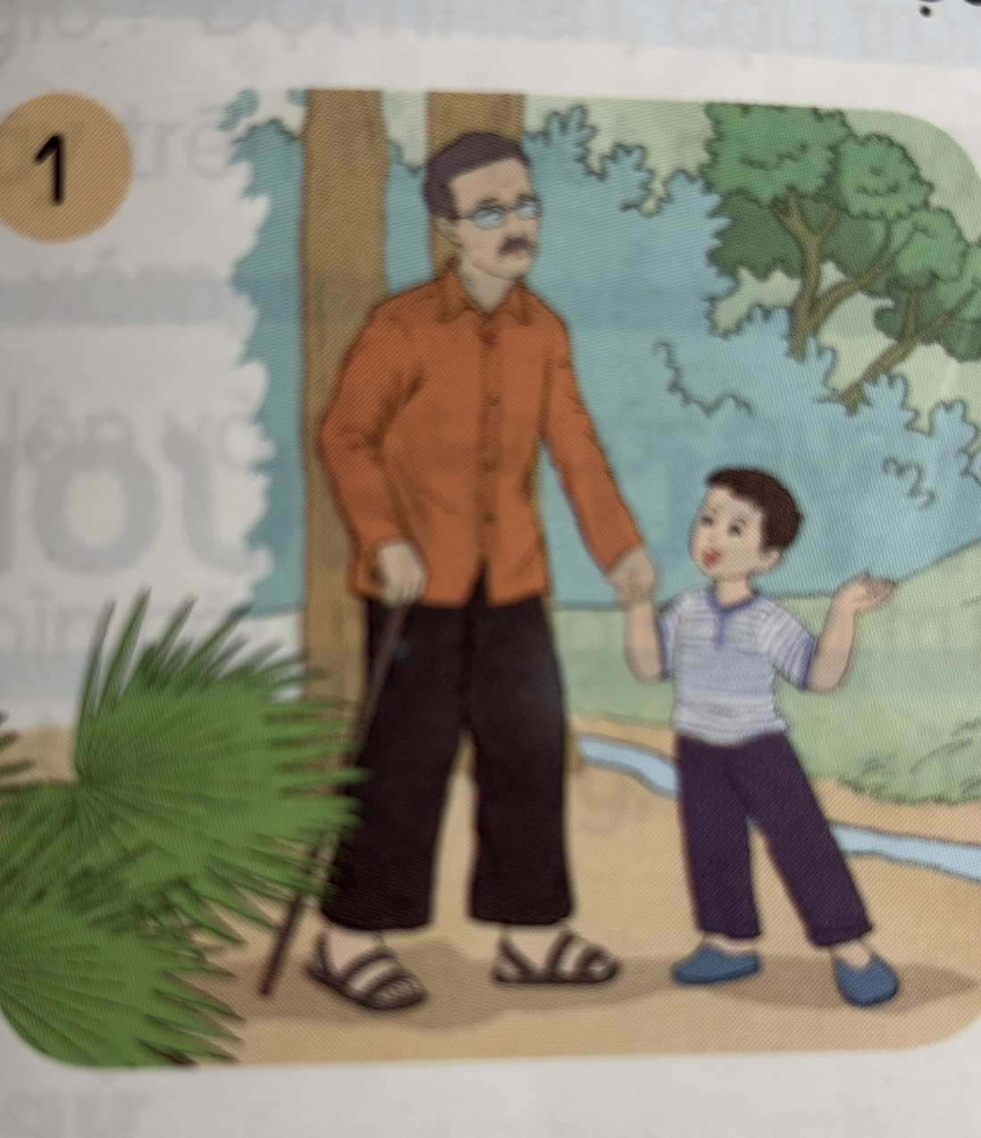
Bạn nhỏ cùng ông đi dạo.

Slide 5
- Tranh vẽ những ai?
- Các bạn đang làm gì?
- Khi tham gia hoạt động đó các bạn cảm thấy thế nào?

Slide 6
Bạn nhỏ cùng bố trồng cây.

Slide 7
Bạn nhỏ cùng bà đọc sách.

Slide 8
Bạn nhỏ cùng mẹ rửa bát.

Slide 9
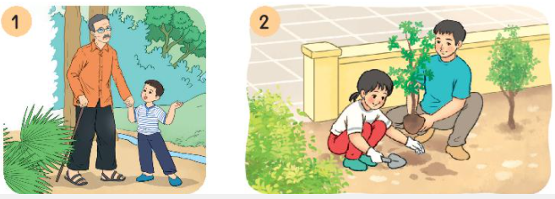
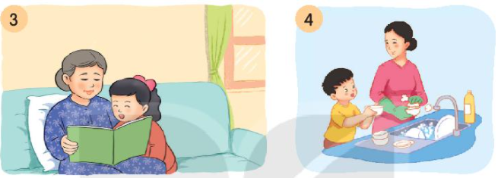
Bạn nhỏ cùng ông đi dạo.
Bạn nhỏ cùng bố trồng cây.
Bạn nhỏ cùng bà đọc sách.
Bạn nhỏ cùng mẹ rửa bát.

Slide 10
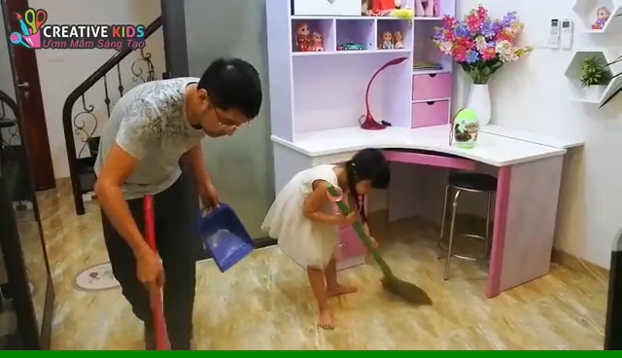

Slide 11
2. Viết 3 – 5 câu kể về một công việc em đã làm cùng người thân.
Gợi ý
- Em đã cùng người thân làm việc gì? Khi nào?
- Em đã cùng người thân làm việc đó như thế nào?
- Em cảm thấy thế nào khi làm việc cùng người thân?
Yêu cầu viết đoạn
- Đoạn văn viết về một công việc em đã làm cùng người thân.
- Đoạn văn viết từ 3 – 5 câu.
- Đầu câu viết hoa, cuối câu có dấu câu phù hợp.
- Câu đầu tiên viết lùi vào một ô

Slide 12

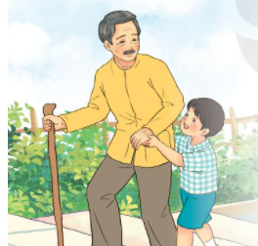
Củng cố - Dặn dò
Về nhà kể thêm một số công việc khác mà mình đã làm cùng người thân cho người thân nghe.

